Slide 1
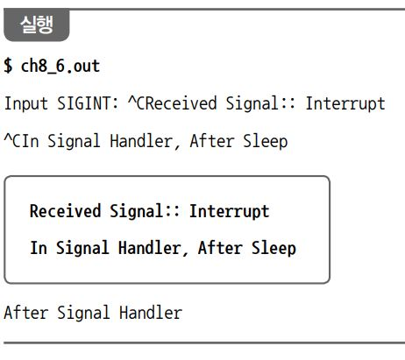
06. sigaction() 함수의 활용
SA_RESETHAND 플래그
    SA_RESETHAND 플래그를 지정하지 않을 경우
      [예제 8-6]을 실행한 상태에서 SIGINT 시그널을 보내면 sig_handler() 함수가 호출
      08행의 sleep() 함수에서 기다리는 동안 다시 SIGINT 시그널을 보내면 시그널은 블로킹되어 있다가 시그널 핸들러의
      동작이 끝난 후 다시 시그널 핸들러 함수를 호출해 처리
      다음 실행 결과를 보면 상자 부분이 두 번째 SIGINT 시그널과 관련된 부분
      처음 sigaction() 함수로 지정한 시그널 처리 방법이 계속 유지되고 있어 sig_handler() 함수가 다시 호출된 것

Slide 2
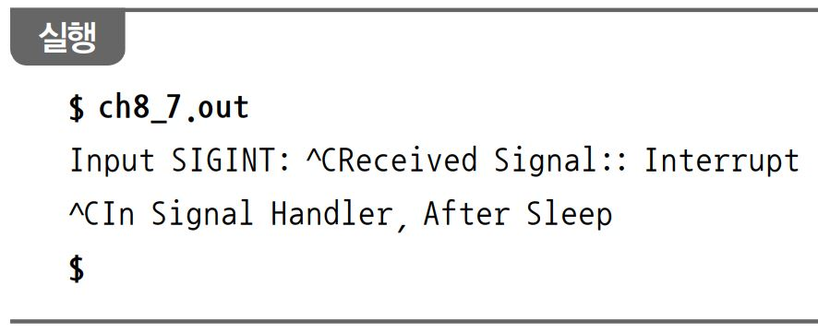
06. sigaction() 함수의 활용(test1.c)
[예제 8-7] sigaction() 함수 사용하기(SA_RESETHAND 플래그 설정)
01 #include <unistd.h>
02 #include <signal.h>
03 #include <stdlib.h>
04 #include <stdio.h>
05
06 void sig_handler(int signo) {
07 psignal(signo, "Received Signal:");
08 sleep(5);
09 printf("In Signal Handler, After Sleep\n");
10 }
11
12 int main() {
13 struct sigaction act;
14
15 sigemptyset(&act.sa_mask);
16 sigaddset(&act.sa_mask, SIGQUIT);
17 act.sa_flags = SA_RESETHAND;
18 act.sa_handler = sig_handler;
19 if(sigaction(SIGINT, &act, (struct sigaction *)NULL) < 0) {
20 perror("sigaction");
21 exit(1);
22 }
23
24 fprintf(stderr, "Input SIGINT: ");
25 pause();
26 fprintf(stderr, "After Signal Handler\n");
27 }
        17행 [예제 8-6]과 달리 sa_flags에 SA_RESETHAND 플래그를 설정
        실행 결과 두 번째 SIGINT(^C)에 의해 프로세스가 종료됨
        이는 SA_RESETHAND 플래그가 설정되어 SIGINT 시그널의
        처리 방법이 기본 처리 방법으로 재설정되었기 때문

Slide 3
06. sigaction() 함수의 활용
시그널 발생 원인 검색
    sig : 시그널 핸들러를 호출할 시그널
    info : 시그널이 발생한 원인을 담은 siginfo_t 구조체 포인터
    ucontext : 시그널이 전달될 때 시그널을 받는 프로세스의 내부 상태를 나타내는 ucontext_t 구조체 포인터
#void handler(int sig, siginfo_t *info, void *ucontext) {
…
}
[함수 원형]

Slide 4
06. sigaction() 함수의 활용
siginfo_t 구조체
typedef struct {
int si_signo;
int si_errno;
int si_code;
union {
int si_trapno;
pid_t si_pid;
uid_t si_uid;
int si_status;
clock_t si_utime;
clock_t si_stime;
sigval_t si_value;
int si_int;
void *si_ptr;
int si_overrun;
int si_timerid;
void *si_addr;
long si_band;
int si_fd;
short si_addr_lsb;
void *si_lower;
void *si_upper;
int si_pkey;
void *si_call_addr;
int si_syscall;
unsigned int si_arch;
}
} siginfo_t;
        si_signo : 관련된 시그널 번호
        si_errno : 0 또는 시그널과 관련된 오류 번호
        si_code : 시그널 발생 원인을 정의하는 코드
        si_code의 값이 SI_NOINFO이면 si_signo만 의미가 있고
        siginfo_t 구조체의 나머지 멤버는 사용되지 않음

Slide 5
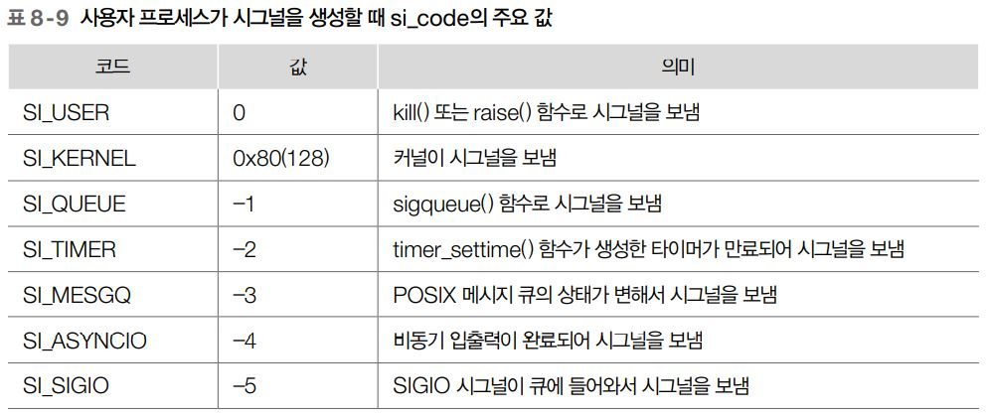
06. sigaction() 함수의 활용
사용자 프로세스에 의한 시그널 발생 원인 코드
  사용자 프로세스의 시그널 생성
      si_code의 값이 0과 같거나 작다면 사용자 프로세스가 kill(), raise(), abort() 등의 함수로 시그널을 생성한 것
      사용자 프로세스에서 시그널을 생성하면 si_code에는 [표 8-9]에 정의된 주요 값이 저장
      [표 8-9] 이외의 특정 시그널이 발생한 경우에 유효한 코드들 man sigaction으로 확인

Slide 6
06. sigaction() 함수의 활용
시그널 발생 원인 출력 함수 : psiginfo(3)
    pinfo : 시그널 발생 원인에 관한 정보를 저장하고 있는 구조체 포인터
    s : 출력할 문자열
    psiginfo() 함수의 특징
      siginfo_t 구조체 포인터를 인자로 받아 시그널이 발생한 원인을 표준 오류로 출력
      첫 번째 인자인 pinfo에는 시그널 핸들러의 두 번째 인자로 받은 siginfo_t 구조체의 주소를 지정
      함수를 실행하면 두 번째 인자인 s에 지정한 문자열이 먼저 출력 되고 시그널 정보가 출력
#include <siginfo.h>
void psiginfo(const siginfo_t *pinfo, const char *s);
[함수 원형]

Slide 7
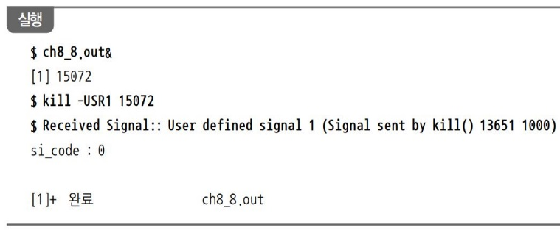
06. sigaction() 함수의 활용(test2.c)
[예제 8-8] 시그널 발생 원인 검색하기(SA_SIGINFO 플래그 설정)
01 #include <sys/ucontext.h>
02 #include <unistd.h>
03 #include <signal.h>
04 #include <stdlib.h>
05 #include <stdio.h>
06
07 void sig_handler(int signo, siginfo_t *sf, ucontext_t *uc) {
08 psiginfo(sf, "Received Signal:");
09 printf("si_code : %d\n", sf->si_code);
10 }
11
12 int main() {
13 struct sigaction act;
14
15 act.sa_flags = SA_SIGINFO;
16 act.sa_sigaction = (void (*)(int, siginfo_t *, void *))sig_handler;
17 sigemptyset(&act.sa_mask);
18 if (sigaction(SIGUSR1, &act, (struct sigaction *)NULL) < 0) {
19 perror("sigaction");
19 perror("sigaction");
20 exit(1);
21 }
22 pause();
23 }
        08행 시그널 핸들러 함수에서 psiginfo() 함수를 호출해 시그널 정보를 출한
        15행 SA_SIGINFO 플래그를 지정한다.
        16행 sa_handler 대신 sa_sigaction 멤버를 사용해 시그널 핸들러를 지정
        17행 sa_mask 값을 모두 비움
        18행 SIGUSR1 시그널을 지정해 sigaction() 함수로 시그널 처리를 등록
        실행 결과
        실행 파일을 백그라운드로 실행한 후 kill 명령으로 SIGUSR1 시그널을 전송
        15072는 [예제 8-8]을 실행한 프로세스의 PID
        시그널 핸들러에서 pisinfo( ) 함수가 “Received Signal: : User defined
        signal 1 (Signal sent by kill() 13651 1000)”을 출력
        PID 13651인 프로세스가 SIGUSR1 시그널을 보냈다는 의미
        13651은 kill 명령을 실 행한 셸의 PID
        1000은 시그널을 보낸 사용자의 UID

Slide 8
07. 알람 시그널
알람 시그널 생성 : alarm(2)
    seconds : 알람을 발생시킬 때까지 남은 시간(초 단위)
    alarm() 함수의 특징
      인자로 초 단위 시간을 받음
      인자로 지정한 시간이 지나면 SIGALRM 시그널이 생성되어 프로세스에 전달
      프로세스별로 알람시계가 하나밖에 없으므로 알람은 하나만 설정할 수 있음
      따라서 알람 시그널을 생성하기 전에 다시 alarm() 함수를 호출하면 이전 설정은 없어지고 재설정
      인자로 0을 지정하면 이전에 설정한 알람 요청은 모두 취소
      alarm() 함수는 이전에 호출한 alarm() 함수의 시간이 남아 있으면 해당 시간을, 그렇지 않으면 0을 리턴
#include <unistd.h>
unsigned int alarm(unsigned int seconds);
[함수 원형]

Slide 9
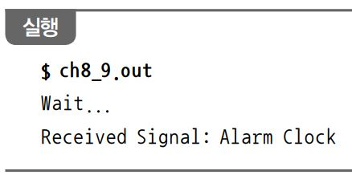
07. 알람 시그널
[예제 8-9] alarm() 함수로 알람 시그널 생성하기(test3.c)
01 #include <unistd.h>
02 #include <signal.h>
03 #include <stdio.h>
04
05 void sig_handler(int signo) {
06 psignal(signo, "Received Signal");
07 }
08
09 int main() {
10 signal(SIGALRM, sig_handler);
11
12 alarm(2);
13 printf("Wait...\n");
14 sleep(3);
15 }
        10행 SIGALRM 시그널 처리를 위한 시그널 핸들러를 지정
        12행 alarm() 함수의 인자로 2초를 지정해 함수를 호출
        14행 3초 동안 sleep하고 있는 중에 2초가 지나면 SIGALRM 시그널이 발생해 시그널 핸들러가 호출
        실행 결과 프로그램이 종료되기 전에 시그널 핸들러를 호출한 사실을 알 수 있음

Slide 10
07. 알람 시그널
인터벌 타이머
  타이머의 종류
      리눅스 시스템은 프로세스별로 타이머 3개를 제공
      타이머에 관한 정보는 sys/time.h 파일에 정의되어 있음
      각 타이머가 사용하는 시간 유형에 따라 각기 다른 시그널이 생성
    ITIMER_REAL
      실제 시간을 사용, 이 타이머가 만료되면 SIGALRM 시그널이 생성
    ITIMER_VIRTUAL
      프로세스가 사용하는 사용자 모드 CPU 시간을 사용
      이 시간은 프로세스가 동작 중일 때만 작동하며, 만료되면 SIGVTALRM 시그널이 생성
    ITIMER_PROF
      프로세스가 사용하는 시스템 모드와 사용자 모드 CPU 시간을 합해 사용
      이 타이머가 만료되면 SIGPROF 시그널이 생성
      ITIMER_VIRTUAL과 함께 사용하면 프로세스 사용한 사용자 모드 CPU 시간과 시스템 모드 CPU 시간을 알 수 있음

Slide 11
07. 알람 시그널
타이머 정보 검색 : getitimer(2)
    which : 검색할 타이머의 종류
    curr_value : 타이머 정보를 저장할 구조체 포인터
    getitimer() 함수의 특징
      타이머 정보를 검색하는 함수로, which에는 검색할 타이머의 종류를 지정
      curr_value에는 타이머의 현재 시간과 타이머 간격 정보를 저장할 itimerval 구조체 포인터를 지정
#include <sys/time.h>
int getitimer(int which, struct itimerval *curr_value);
[함수 원형]

Slide 12
07. 알람 시그널
타이머 정보 검색 : getitimer(2)
  itimerval 구조체
      itimerval 구조체는 sys/time.h 파일에 다음과 같이 정의
      timerval 구조체의 첫 번째 멤버인 it_interval에는 타이머의 간격 정보가 저장
      it_ value에는 타이머가 만료될 때까지 남은 시간이 저장
      it_value의 값이 0이면 타이머 기능이 정지
      it_interval의 값이 0이면 다음에 타이머가 만료될 때 타이머 기능이 정지
      이 시간 정보들은 timeval 구조체에 정의
      timeval 구조체에는 초와 마이크로초 단위로 시간을 저장
struct itimerval {
struct timeval it_interval;
struct timeval it_value;
};
struct timeval {
time_t tv_sec;
suseconds_t tv_usec;
};

Slide 13
07. 알람 시그널
타이머 설정 : setitimer(2)
    which : 설정할 타이머의 종류
    value : 설정할 타이머의 정보를 저장한 구조체 포인터
    ovalue : 이전 타이머의 정보를 저장할 구조체 포인터
    setitimer() 함수의 특징
      타이머를 설정하는 함수
      which에는 설정할 타이머의 종류를 지정하고 value에는 설정할 타이머 정보를 저장해 인터벌 타이머를 설정
      ovalue는 NULL 또는 이전 설정값을 저장
      value와 ovalue는 itimerval 구조체를 가리키는 포인터
#include <sys/time.h>
int setitimer(int which, const struct itimerval *value, struct itimerval *ovalue);
[함수 원형]

Slide 14
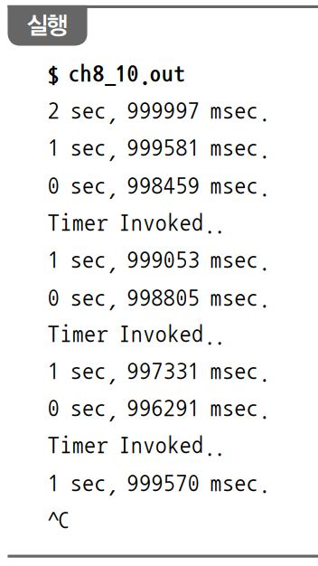
07. 알람 시그널
[예제 8-10] 인터벌 타이머 설정하기(test4.c)
01 #include <sys/time.h>
02 #include <unistd.h>
03 #include <signal.h>
04 #include <stdlib.h>
05 #include <stdio.h>
06
07 void sig_handler() {
08 printf("Timer Invoked..\n");
09 }
10
11 int main() {
12 struct itimerval it;
13
14 signal(SIGALRM, sig_handler);
15 it.it_value.tv_sec = 3;
16 it.it_value.tv_usec = 0;
17 it.it_interval.tv_sec = 2;
18 it.it_interval.tv_usec = 0;
19
20 if (setitimer(ITIMER_REAL, &it, (struct itimerval *)NULL) == -1) {
21 perror("setitimer");
22 exit(1);
23 }
24
25 while (1) {
26 if (getitimer(ITIMER_REAL, &it) == -1) {
27 perror("getitimer");
28 exit(1);
29 }
30 printf("%d sec, %d msec.\n", (int)it.it_value.tv_sec, (int)it.it_value.tv_usec);
32 sleep(1);
33 }
34 }
        14행 SIGALRM 시그널에 대한 시그널 핸들러를 지정
        15~18행 타이머의 간격을 2초로 설정하고 타이머에 현재 남은 시간을 3초로 설정
        즉, 최초의 시그널은 3초 후에 발생하고 이후로 2초 간격으로 타이머가 동작하게 설정하는 것
        25~33행 반복문으로 1초 동안 sleep했다가 getitimer() 함수를 호출해 남은 시간 정보를 출력하게 함
        실행 결과 처음 남은 시간이 3초였으므로 while문을 세 번 반복한 후에 타이머가 만료되어 SIGALRM 시그널을 생성하고 이후에는 2초 간격으로 타이머가 작동함을 알 수 있음
        무한 반복문이므로 Ctrl + C 로 종료해야 함

Slide 15
08. 기타 시그널 처리 함수
시그널 정보 출력 : psignal(3)
    sig : 정보를 출력할 시그널
    s : 출력할 문자열
    psignal() 함수의 특징
      두 번째 인자인 s로 지정한 문자열을 출력
      첫 번째 인자인 sig로 지정한 시그널을 가리키는 이름을 붙여 표준 오류로 출력
시그널 정보 출력 : strsignal(3)
    sig : 정보를 출력할 시그널
    strsignal() 함수의 특징
      인자로 받은 시그널을 가리키는 이름을 문자열로 리턴
      인자로 받은 시그널이 없으면 NULL을 리턴
#include <signal.h>
void psignal(int sig, const char *s);
[함수 원형]
#include <string.h>
char *strsignal(int sig);
[함수 원형]

Slide 16
08. 기타 시그널 처리 함수
시그널 블로킹과 해제 : sighold(3), sigrelse(3)
    sig : 블로킹하거나 해제할 시그널
    sighold(), sigrelse() 함수의 특징
      인자로 받은 시그널을 프로세스의 시그널 마스크에 추가
      시그널 마스크에 추가된 시그널은 블로킹되어 해당 시그널을 받지 않음
      sigrelse() 함수는 프로세스의 시그널 마스크에서 시그널을 해제
      이 함수들은 시스템 V 유닉스에서 유래된 것으로, 리눅스에서는 이 함수 대신 POSIX 표준인 sigaction(), sigprocmask()
      함수를 사용할 것을 추천
#include <signal.h>
int sighold(int sig);
int sigrelse(int sig);
[함수 원형]

Slide 17
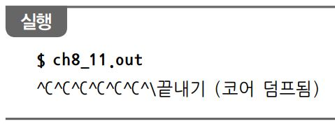
08. 기타 시그널 처리 함수(test5.c)
[예제 8-11] sighold() 함수로 시그널 블로킹하기
01 #include <unistd.h>
02 #include <signal.h>
03 #include <stdlib.h>
04 #include <stdio.h>
05 #include <string.h>
06
07 void sig_handler(int signo) {
08 char *s;
09
10 s = strsignal(signo);
11 printf("Received Signal : %s\n", s);
12 }
13
14 int main() {
15 if (signal(SIGINT, sig_handler) == SIG_ERR) {
16 perror("signal");
17 exit(1);
18 }
19
20 sighold(SIGINT);
21
22 pause();
23 }
        20행 sighold() 함수를 사용해 SIGINT 시그널을 블로킹
        사용자가 Ctrl + C 를 입력해도 프로세스가 종료되거나
        시그널 핸들러가 호출되지 않음
        Ctrl + \ 로 강제 종료

Slide 18
08. 기타 시그널 처리 함수
시그널 집합 블로킹과 해제 : sigprocmask(2)
    how : 시그널을 블로킹할 것인지 해제할 것인지 여부
    set : 블로킹하거나 해제할 시그널 집합의 주소
    oldset : NULL 또는 이전 설정값을 저장할 시그널 집합의 주소
    sigprocmask() 함수의 특징
      POSIX 표준 함수이며 sighold(), sigrelse() 함수와 기능이 유사
      시그널 집합을 사용해 한 번에 여러 시그널을 블로킹할 수 있음
      set에 지정한 시그널 집합을 블로킹할 것인지 해제할 것인지를 how 에 지정해 호
      첫 번째 인자인 how에 올 수 있는 값
        SIG_BLOCK : set에 지정한 시그널 집합을 시그널 마스크에 추가
        SIG_UNBLOCK : set에 지정한 시그널 집합을 시그널 마스크에서 제거
        SIG_SETMASK : set에 지정한 시그널 집합으로 현재 시그널 마스크를 대체
      두 번째 인자인 set은 블로킹하거나 해제할 시그널 집합을 가리킴
      세 번째 인자인 oldset 에는 NULL이 아니면 이전 설정값이 저장
#include <signal.h>
int sigprocmask(int how, const sigset_t *set, sigset_t *oldset);;
[함수 원형]

Slide 19
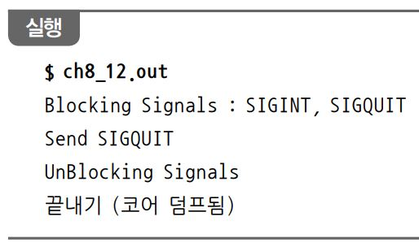
08. 기타 시그널 처리 함수
[예제 8-12] sigprocmask() 함수로 시그널 블로킹/해제하기(test6.c)
01 #include <unistd.h>
02 #include <signal.h>
03 #include <stdio.h>
04
05 int main() {
06 sigset_t new;
07
08 sigemptyset(&new);
09 sigaddset(&new, SIGINT);
10 sigaddset(&new, SIGQUIT);
11 sigprocmask(SIG_BLOCK, &new, (sigset_t *)NULL);
12
13 printf("Blocking Signals : SIGINT, SIGQUIT\n");
14 printf("Send SIGQUIT\n");
15 kill(getpid(), SIGQUIT);
16
17 printf("UnBlocking Signals\n");
18 sigprocmask(SIG_UNBLOCK, &new, (sigset_t *)NULL);
19 }
        08~10행 시그널 집합에 SIGINT와 SIGQUIT 시그널을 설정
        11행 sigprocmask() 함수를 사용해 SIGINT 시그널과 SIGQUIT 시그널을 블로킹
        15행 SIGQUIT 시그널을 전송
        18행 블로킹된 SIGQUIT와 SIGINT 시그널을 해제
        실행 결과 15행에서 보낸 SIGQUIT 시그널에 의해 바로 종료되지 않았음
        18행에서 블록이 해제되자 기다리고 있던 SIGQUIT 시그널을 받아
        프로세스가 코어 덤프를 생성하며 종료

Slide 20
08. 기타 시그널 처리 함수
시그널 대기 : pause(2)
    pause() 함수의 특징
      프로세스가 종료하거나 시그널 잡기 함수를 호출하는 시그널을 받을 때까지 프로세스를 대기시킴
      pause() 함수는 시그널 잡기 함수로, 시그널을 잡았을 때만 –1을 리턴
#include <unistd.h>
int pause(void);
[함수 원형]

Slide 21
08. 기타 시그널 처리 함수
시그널 기다리기 : sigsuspend(2)
    mask : 기다리려는 시그널을 지정한 시그널 집합의 주소
    sigsuspend() 함수의 특징
      인자로 지정한 시그널 집합에 설정된 시그널들로 프로세스의 시그널 마스크를 교체
      블로킹되지 않은 시그널이 도착할 때까지 프로세스의 수행을 멈추고 기다림
      시그널이 도착하면 프로세스의 시그널 마스크는 이전 설정으로 되돌아감
#include <signal.h>
int sigsuspend(const sigset_t *mask);
[함수 원형]

Slide 22
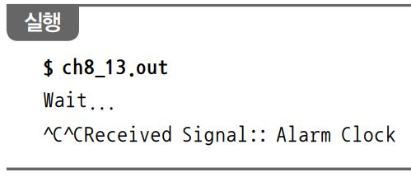
08. 기타 시그널 처리 함수
[예제 8-13] sigsuspend() 함수 사용하기(test7.c)
01 #include <unistd.h>
02 #include <signal.h>
03 #include <stdio.h>
04
05 void sig_handler(int signo) {
06 psignal(signo, "Received Signal:");
07 }
08
09 int main() {
10 sigset_t set;
11
12 signal(SIGALRM, sig_handler);
13
14 sigfillset(&set);
15 sigdelset(&set, SIGALRM);
16
17 alarm(3);
18
19 printf("Wait...\n");
20
21 sigsuspend(&set);
22 }
        12행 알람 시그널을 받으면 시그널 핸들러를 호출하도록 설정
        14~15행 시그널 마스크에서 모든 시그널을 블로킹한 후 SIGALRM만 해제
        17행 3초 후에 알람 시그널이 발생하도록 설정
        21행 sigsuspend() 함수를 사용해 시그널이 도착하기를 기다림
        실행 결과 알람 시그널이 발생하기 전에 SIGINT 시그널을 보내도 모두
        블로킹되고 3초 후에 알람 시그널만 처리됨을 알 수 있음

Slide 23
08. 기타 시그널 처리 함수
시그널 보내기 : sigsend(2)
    idtype : id에 지정한 값의 종류
    id : 시그널을 받을 프로세스나 프로세스 그룹
    sig : 보내려는 시그널
    sigsend() 함수의 특징
      sig로 지정한 시그널을 id에 지정한 프로세스나 프로세스 그룹에 보냄
      idtype은 id에 지정한 값의 의미를 알려줌
      idtype에는 [표 8-10]에 나타낸 값을 사용할 수 있음
      특정 프로세스뿐만 아니라 프로세스 그룹 등 시그널을 받을 대상을 다양하게 지정할 수 있다는 점이 kill() 함수와 다름
#include <signal.h>
int sigsend(idtype_t idtype, id_t id, int sig);
[함수 원형]

Slide 24
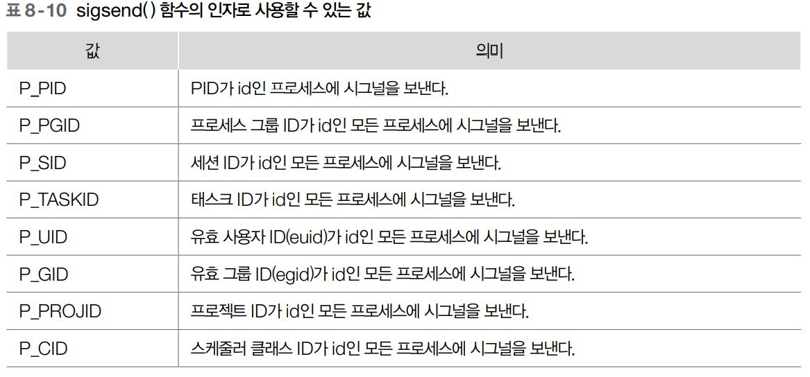
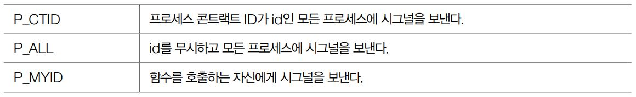
08. 기타 시그널 처리 함수
시그널 보내기 : sigsend(2)
    sigsend() 함수의 인자

Slide 25
08. 기타 시그널 처리 함수
시그널 무시 처리 : sigignore(3)
    sig : 무시할 시그널
    sigignore() 함수의 특징
      인자로 지정한 시그널의 처리 방법을 SIG_IGN으로 설정함으로써 시그널을 무시하도록 함
#include <signal.h>
int sigignore(int sig);
[함수 원형]

